Slide 1
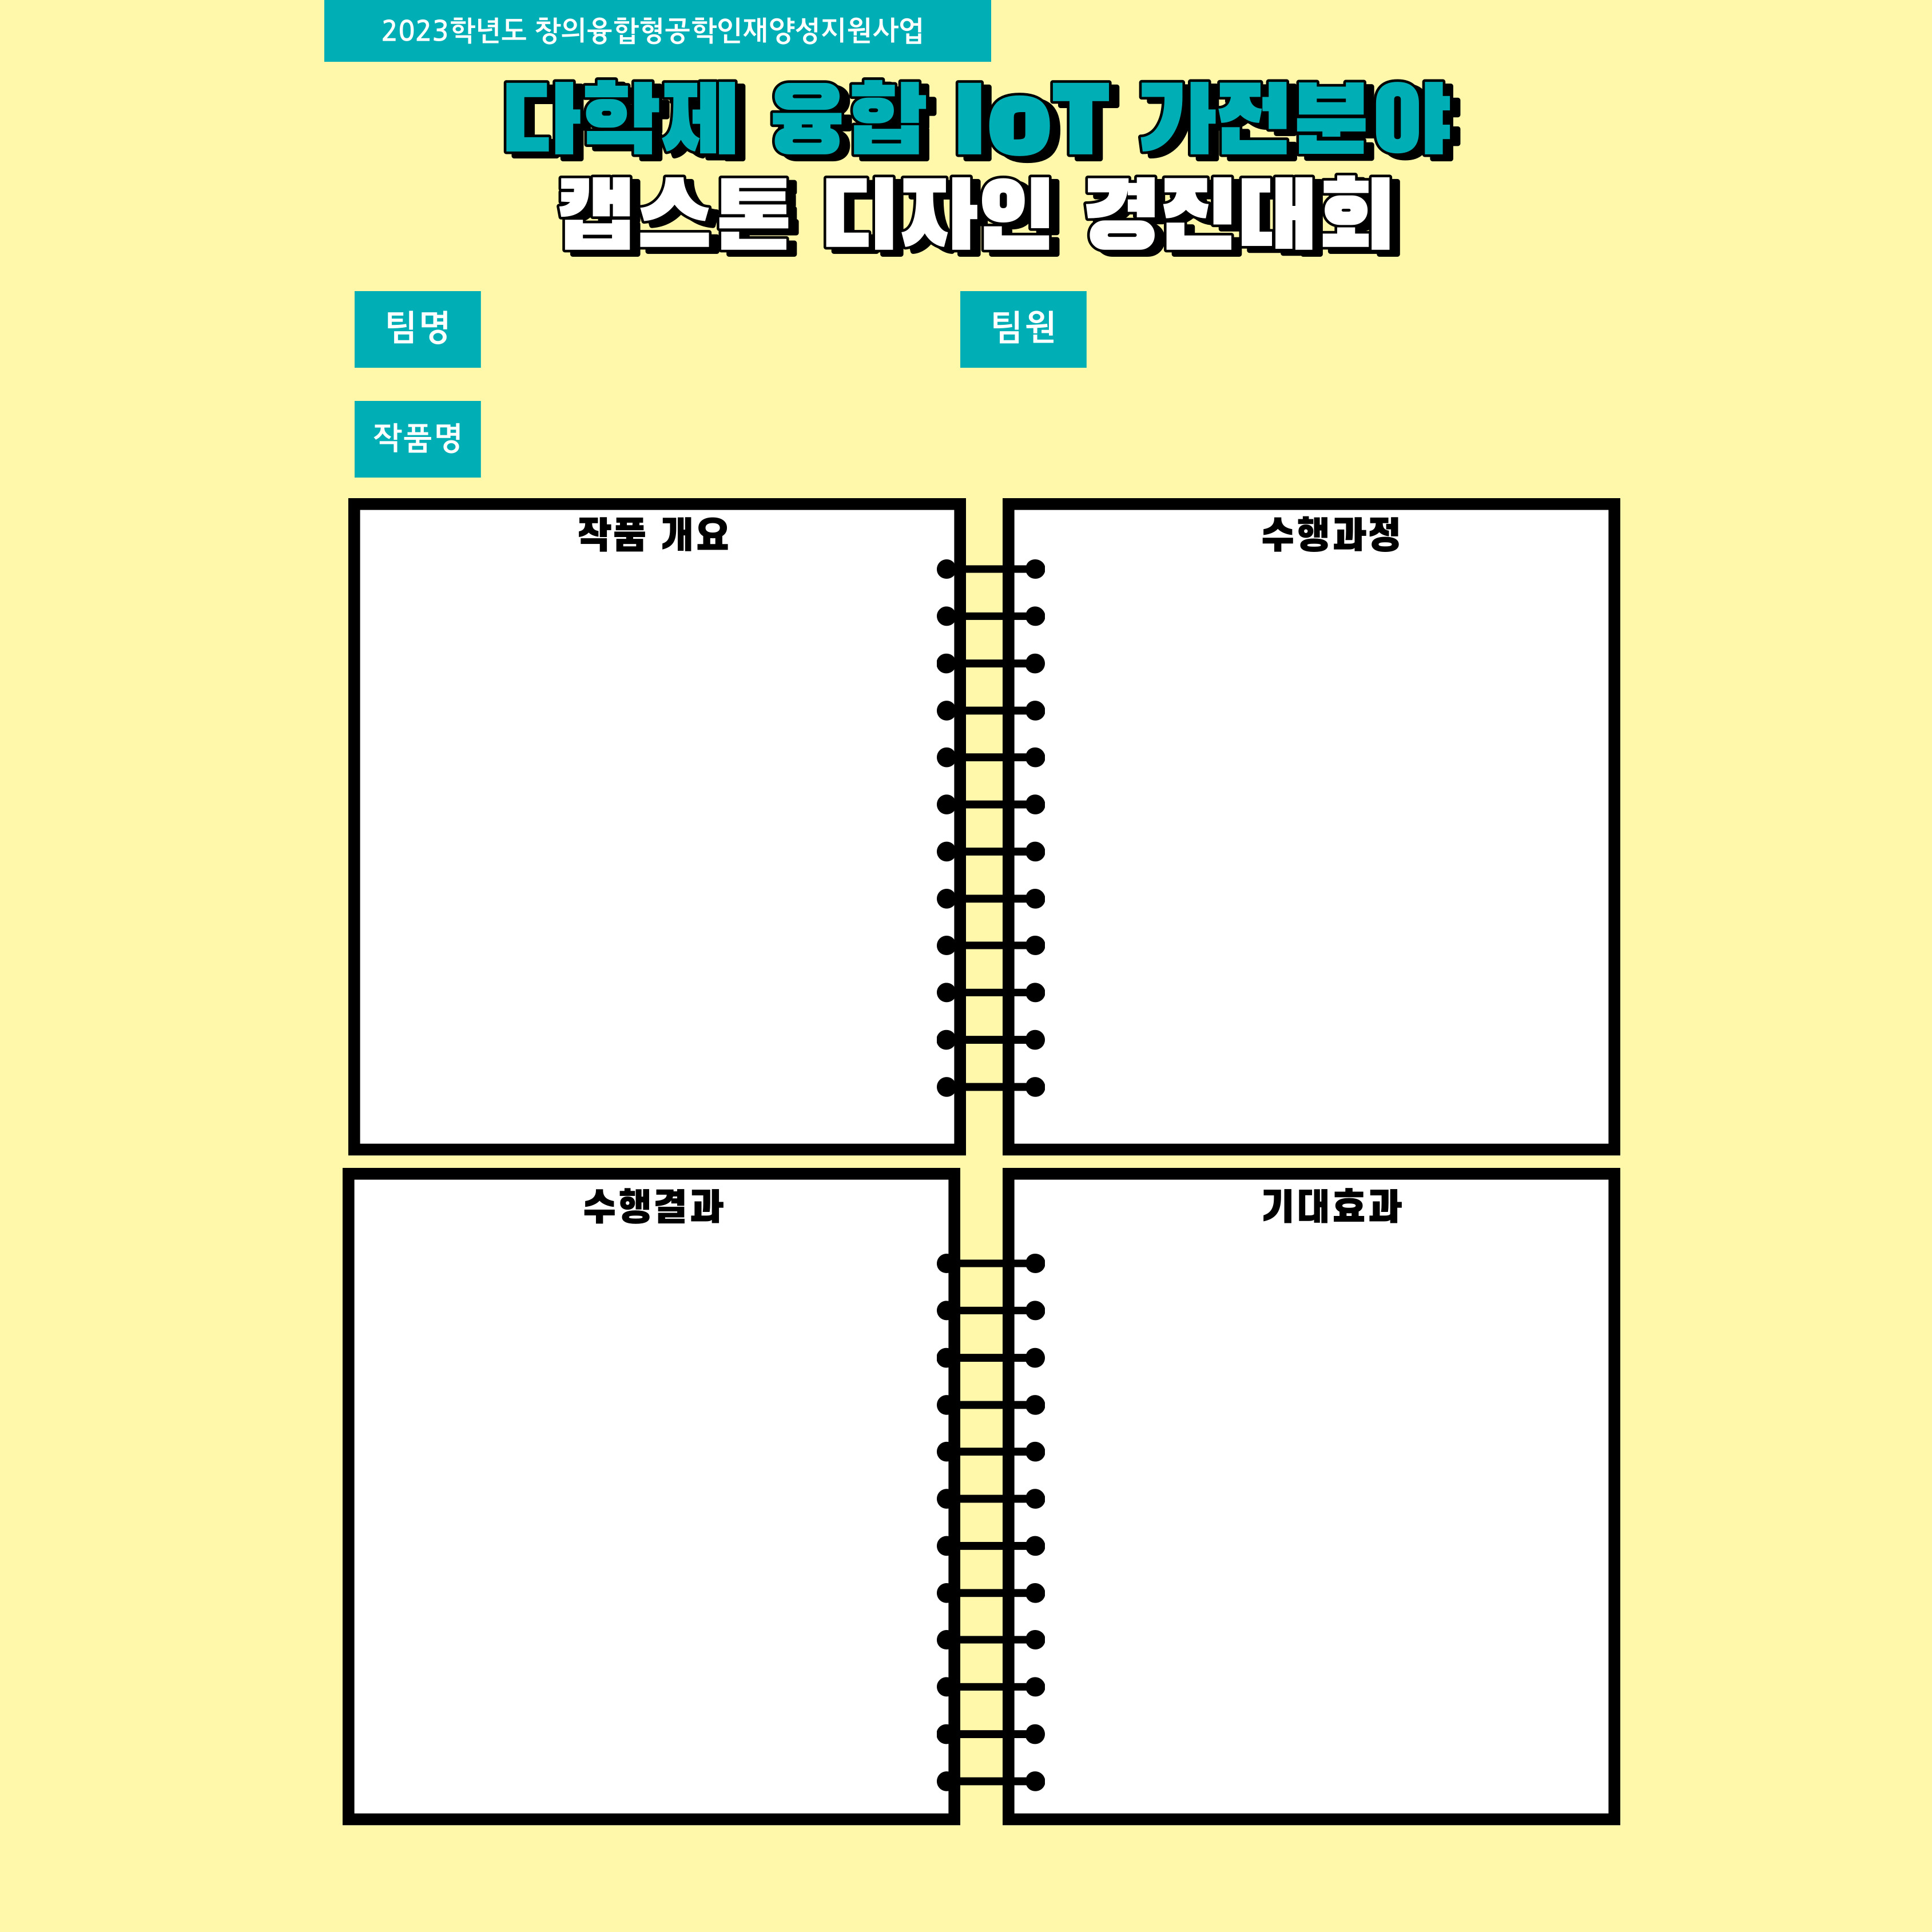
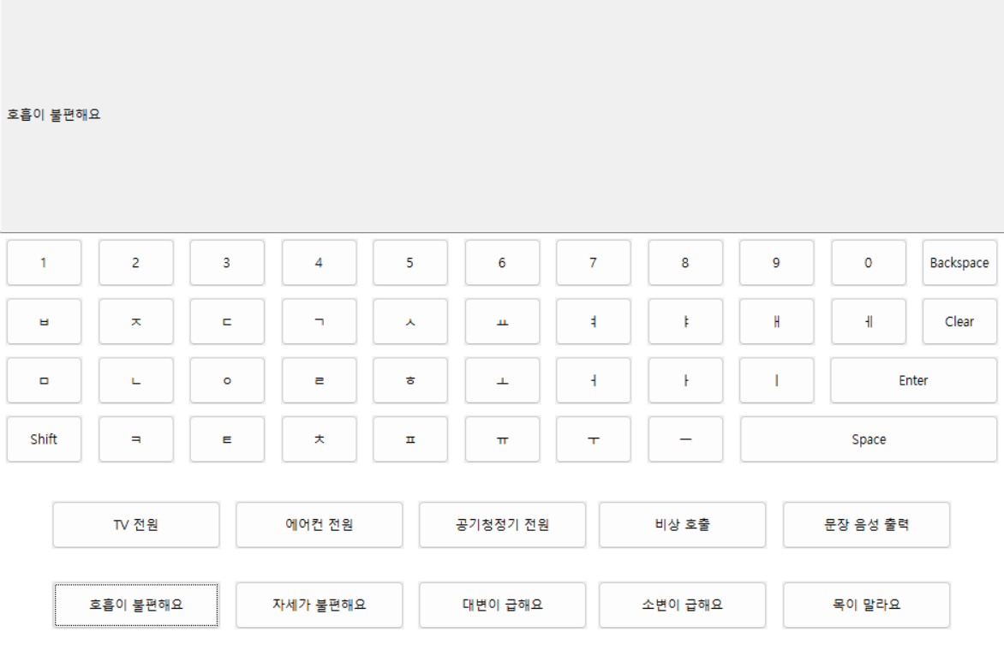
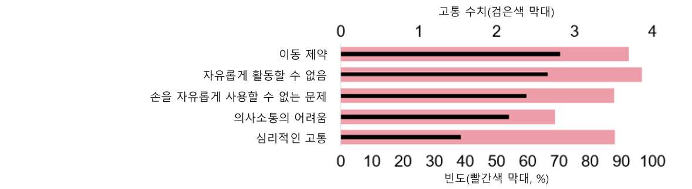
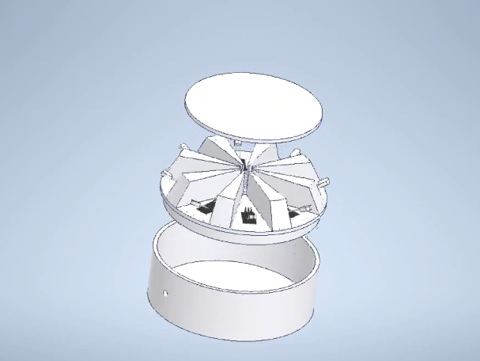
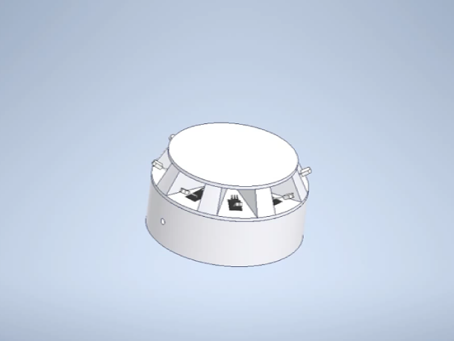


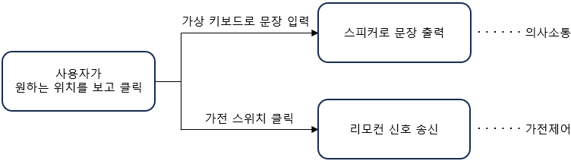
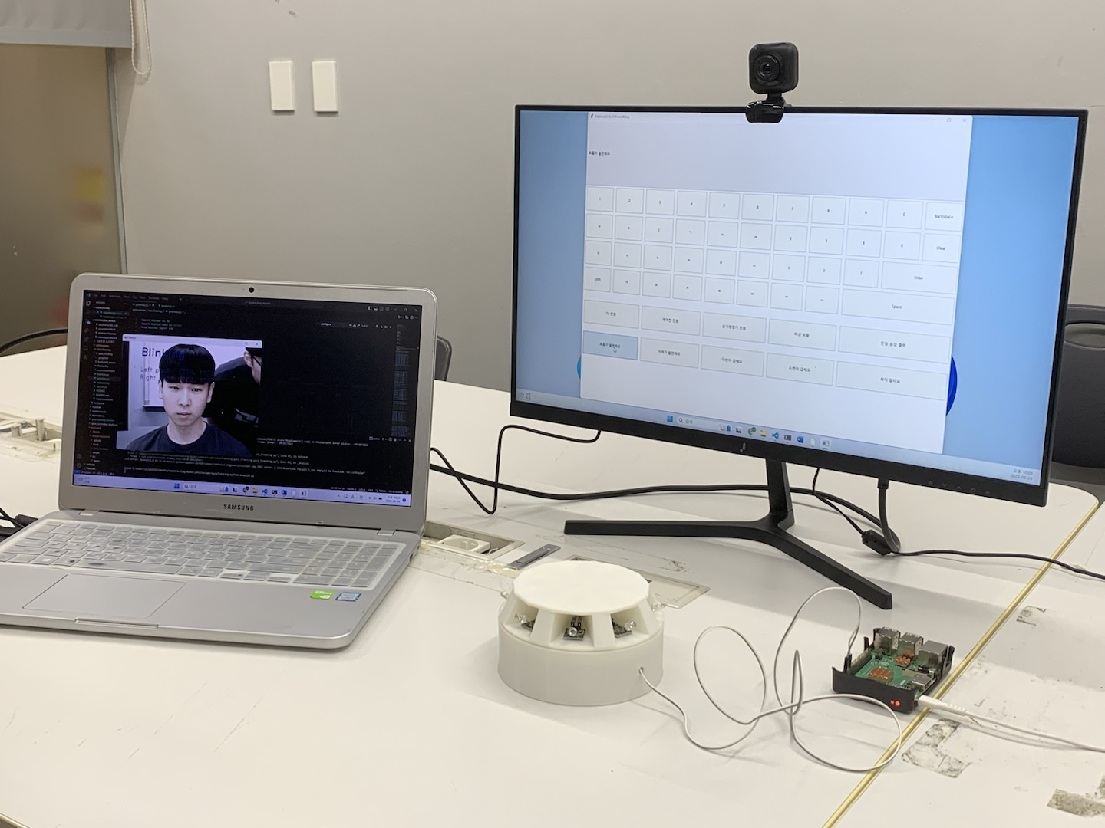

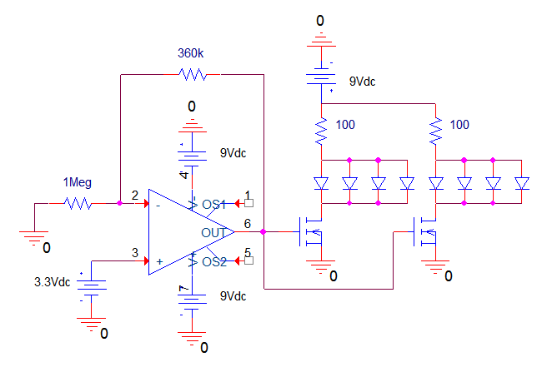
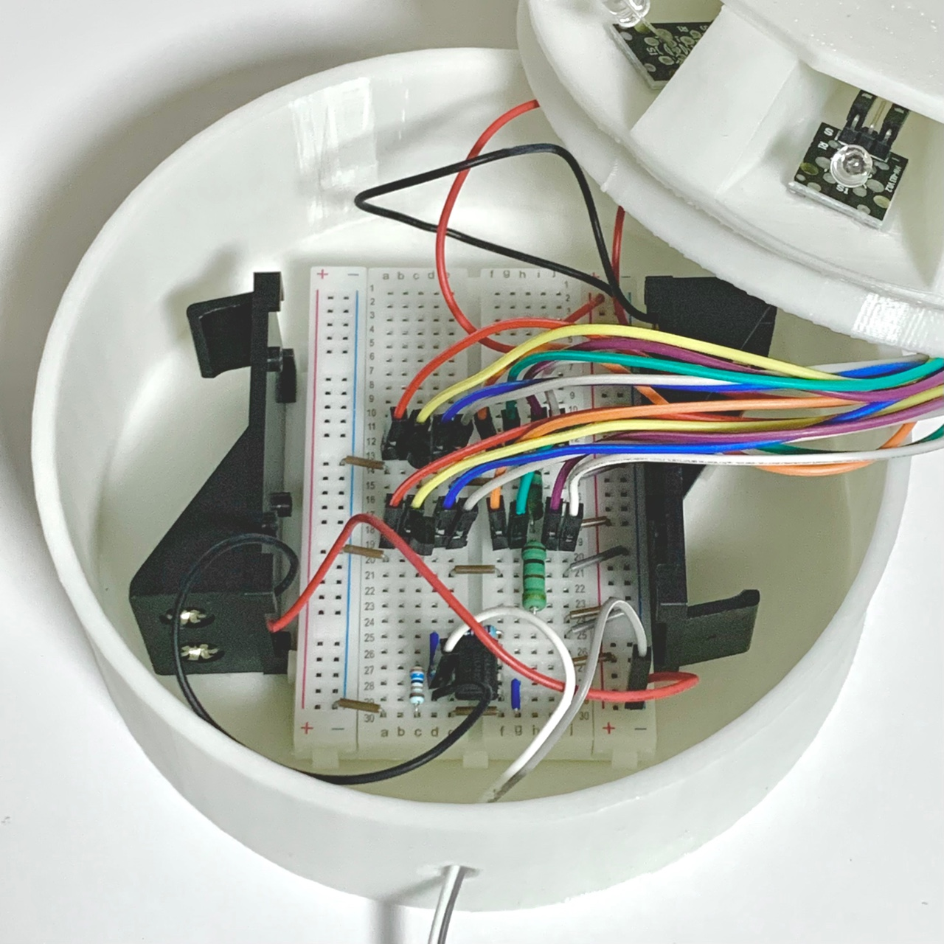
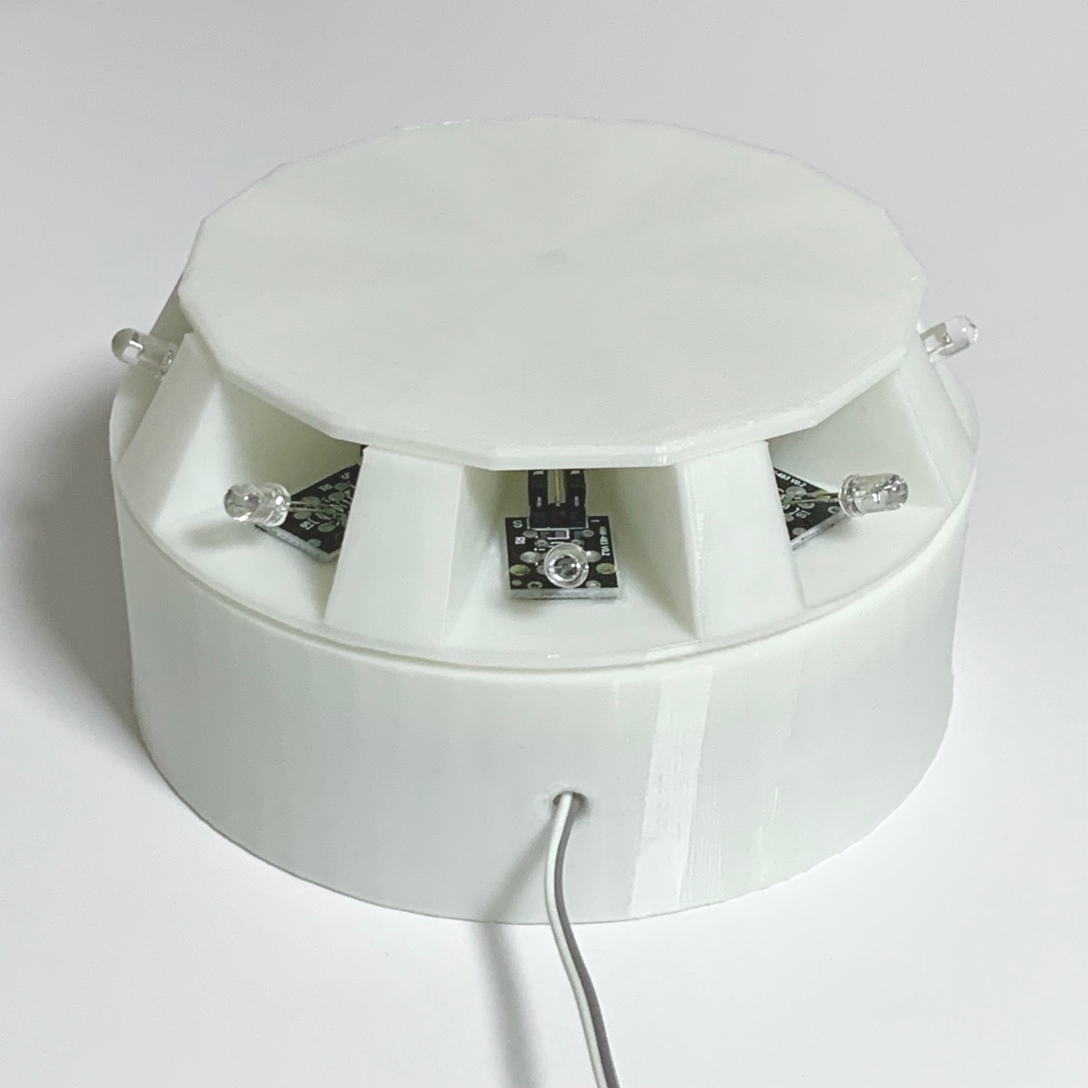
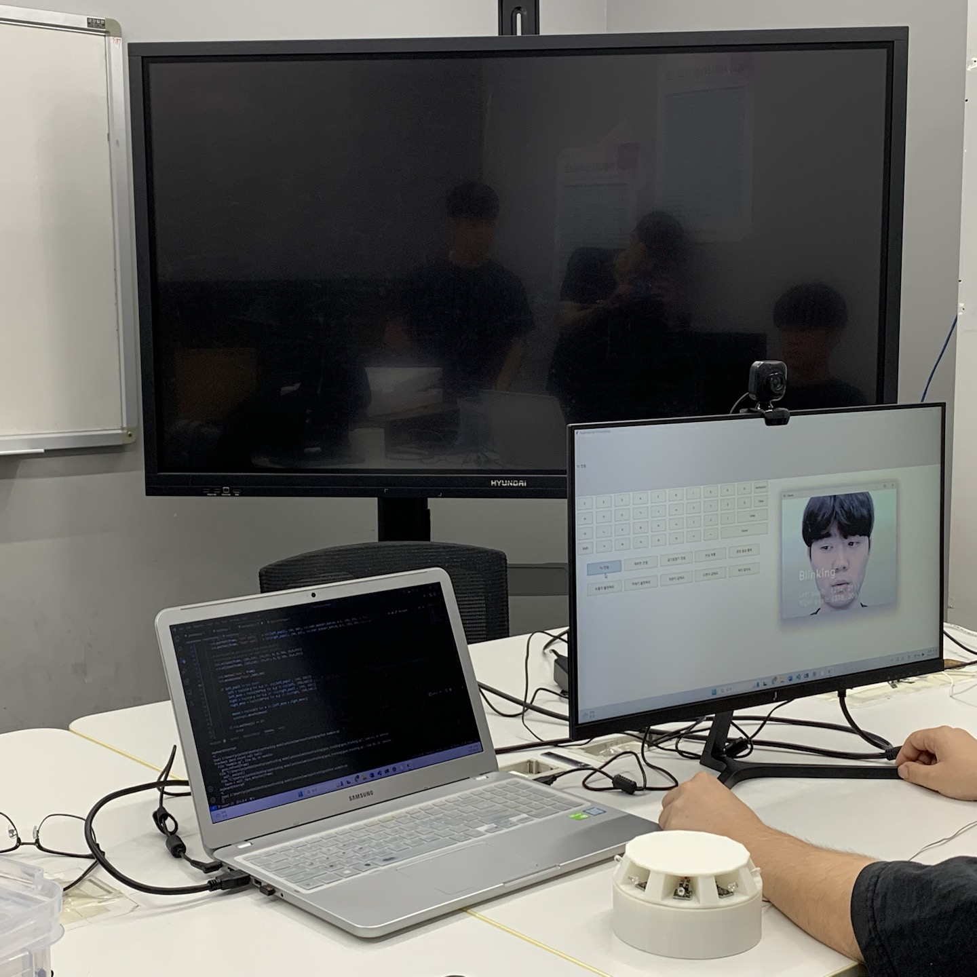
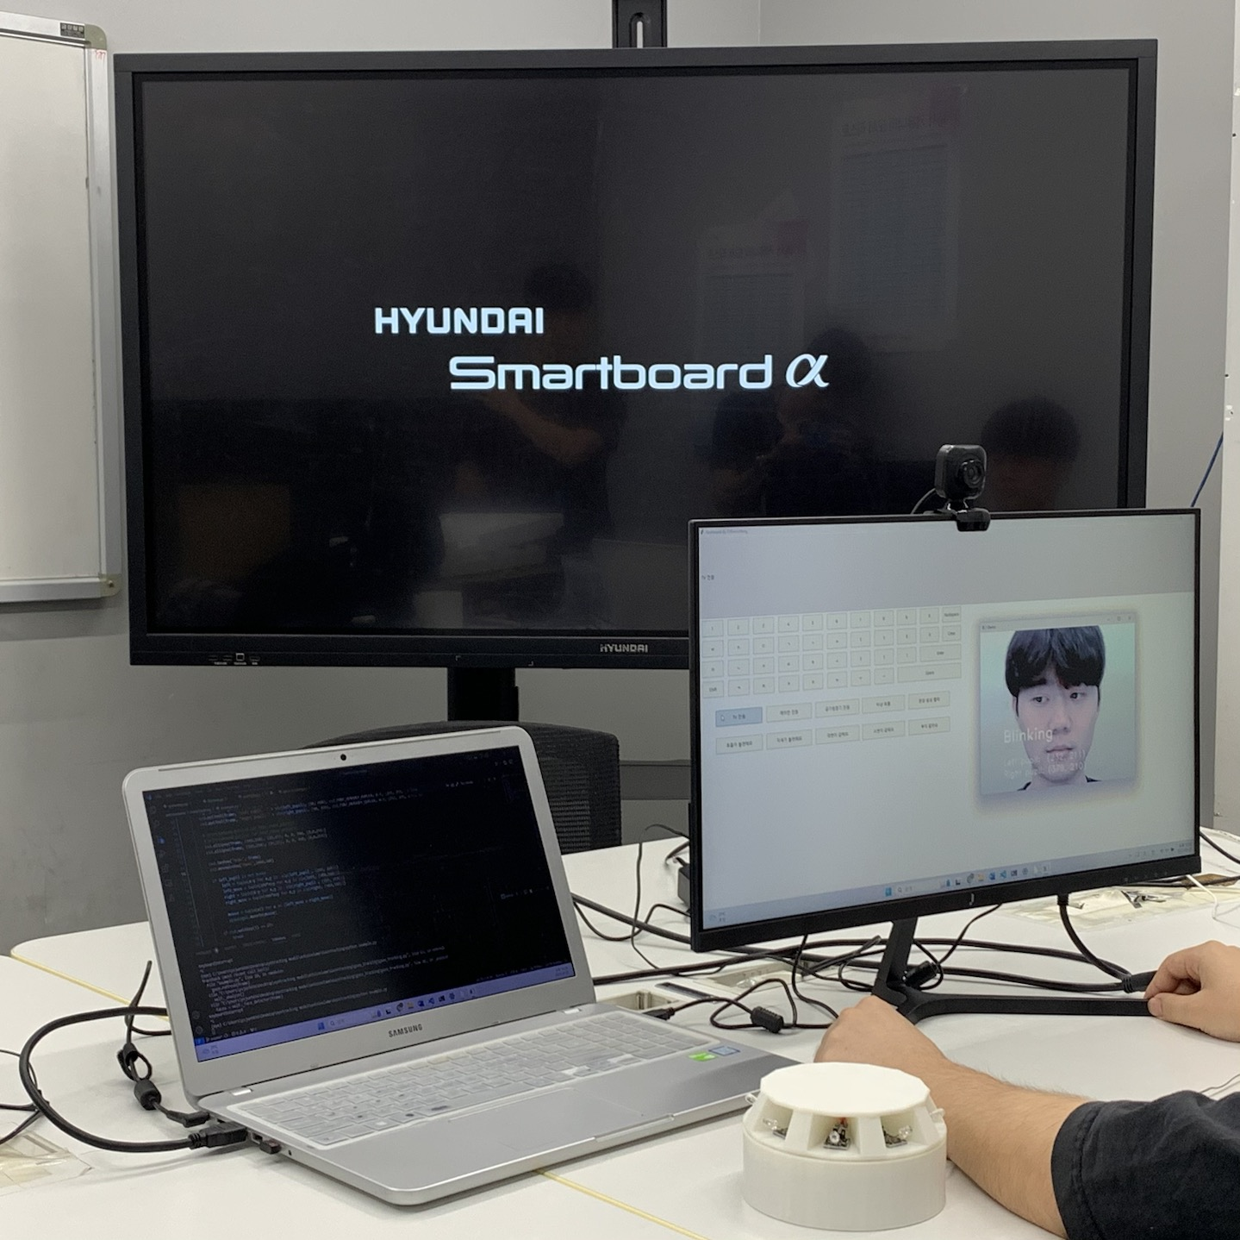
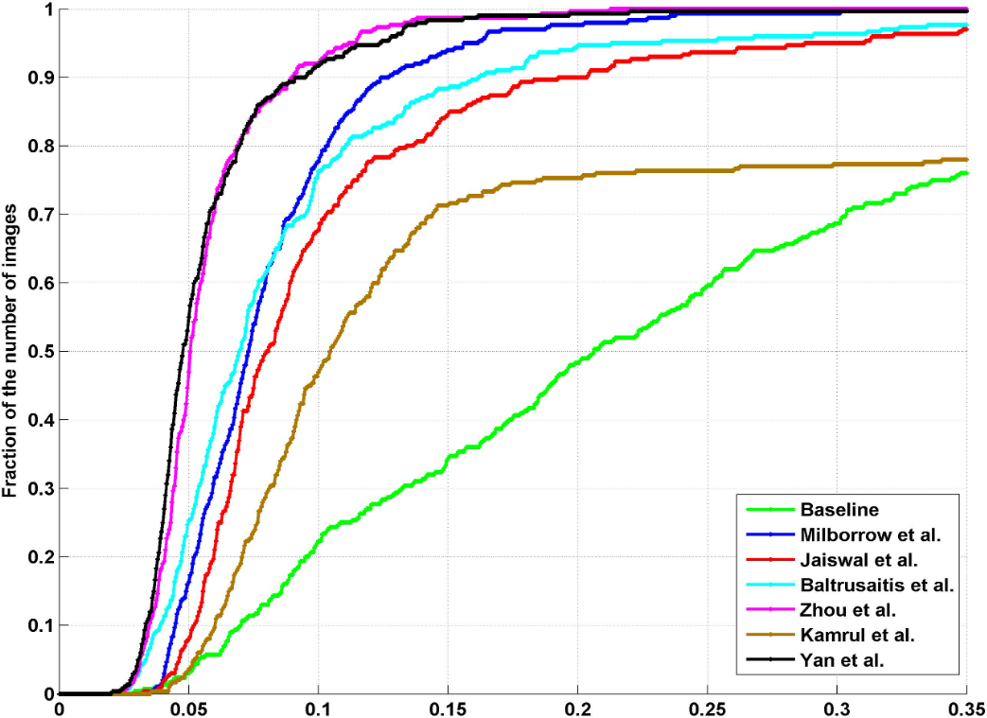
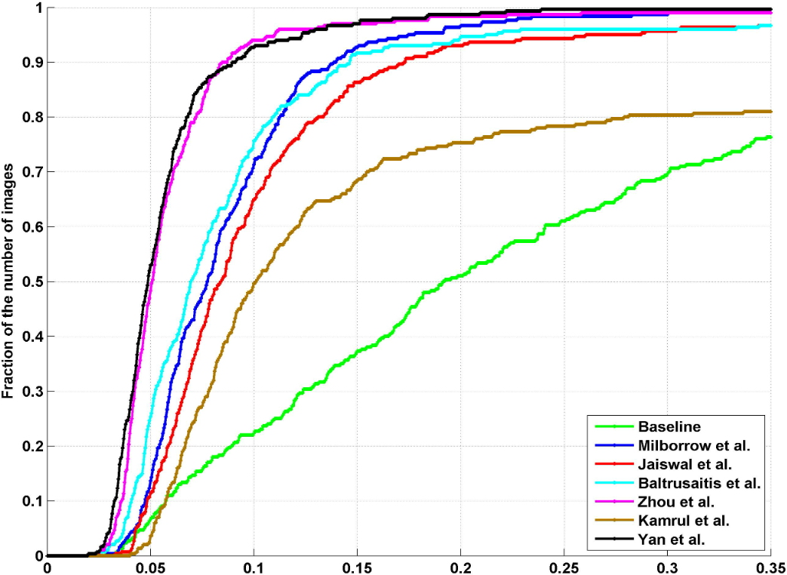
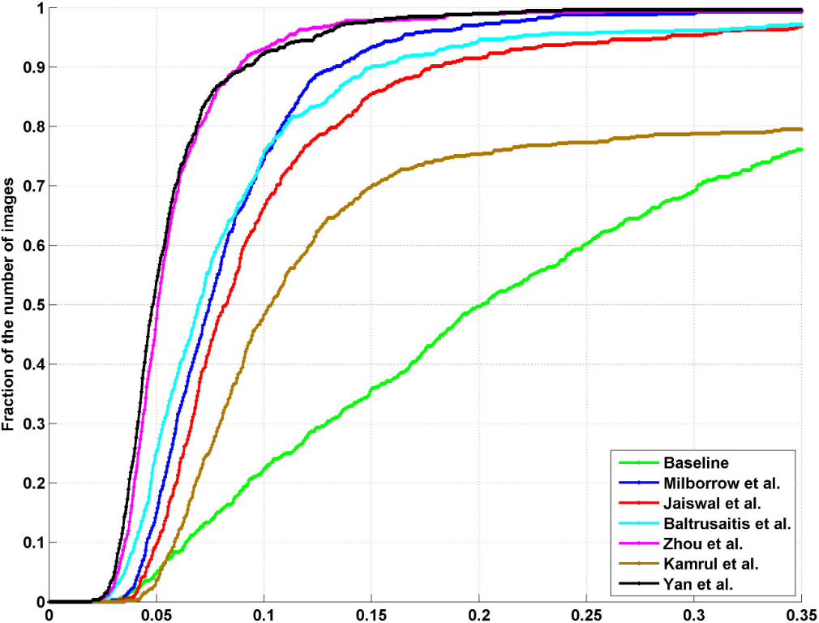
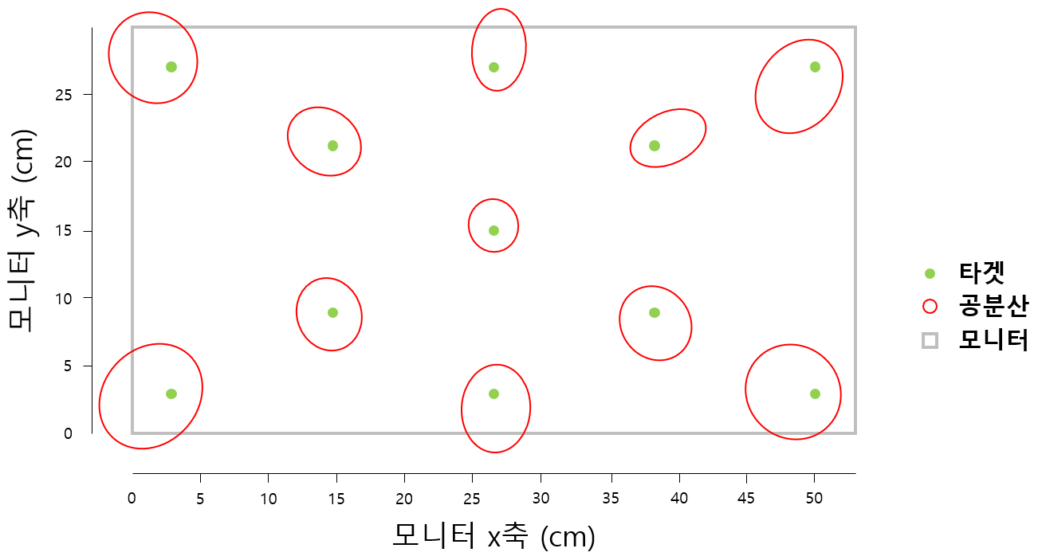



EYEverything
김진우, 남건우, 유상준, 이선우, 이승민
EYEverything – 루게릭병 환자를 위한 시선 추적 기반 소통 및 가전 제어 시스템
시선 추적 (eye tracking)
디스플레이 가상 키보드
시선의 위치 또는 움직임을 추적하는 기술
눈 주위에 센서를 부착하거나 실시간 촬영된 이미지 분석 등의 방법이 이용됨
지속적인 응시나 깜빡임 같은 특정 눈 동작으로 기기를 동작시키는 사용자 인터페이스 기술에 활용
루게릭병 환자처럼 온몸을 움직일 수 없는 사람들이 시선 추적 기술을 통해 기기를 조작할 수 있음
한글 자판뿐만 아니라 에어컨, TV 등 가전 제어 스위치도 존재
루게릭병 환자가 자주 사용해야 하는 문구 존재
(호흡이 불편해요, 자세가 불편해요 등)
Tkinter 라이브러리를 이용하여 구현
문제 인식
TTS (Text to Speech)
루게릭병은 서서히 운동신경세포가 파괴되어 심하면 말도 할 수 없고 숨도 쉬기 힘들며 음식도 삼킬 수 없어 일상이 파괴되어가는 고통스러운 질환
루게릭병 환자는 공통적으로 의사소통이 어렵고 보호자에 대한 의존성이 심하며 스스로 아무것도 통제할 수 없는 심리적 고통을 느낌
문장을 입력하면 스피커를 통해 음성으로 출력
gTTS 라이브러리를 이용하여 구현
환자가 하고 싶은 말을 스피커로 출력시켜 보호자와 원활한 의사소통 가능
가전을 제어함으로써 통제 불가능한 환경으로 인한 심리적 고통 해소 가능
IoT 기술을 통해 보호자에 대한 의존성 감소
고정식 360도 리모컨의 구조 및 동작 원리
사용자가 움직이지 않고 모든 방향의 가전 제어가 가능해야 하므로 적외선 LED를 360도로 구성
고정해서 사용하는 리모컨보다 가전이 보통 더 위쪽에 있으므로 적외선 LED의 방향을 지면보다 위쪽으로 향하게 함
리모컨 내부에 회로를 넣을 공간 마련
따라서 어느 환경에서나 가전 제어가 가능하며 가전이 추가되더라도 신호를 저장하여 제어 가능한 구조
EYEverything
아이디어 소개
적외선 LED
회로를 넣을 공간
리모컨 제작 과정
설계 목표
- 리모컨 회로 구성
적외선 LED에 충분한 전류 공급을 위해 외부 전원 이용
적외선 LED가 라즈베리파이의 GPIO 신호로 동작하도록 MOSFET을 이용한 스위치 회로
- 리모컨 케이스 제작
3D 프린터를 이용하여 제작
전신마비 단계의 루게릭병 환자들 대부분은 의사소통 장비로 30만 원 상당의 고가의 Tobii Eye Tracker 제품을 사용하지만 게이머용 장비이기 때문에 마우스 이동이나 클릭이 지원되지 않는다는 단점이 있다. 안구 마우스 전용 장비는 200만 원 이상의 고가의 제품만 존재한다.
따라서 목표는 저비용으로 전용 장비나 추가적인 프로그램 설치 없이 시선 추적을 통해 실시간 마우스 이동, 클릭을 가능하게 하여 의사소통과 가전 제어가 가능한 시스템을 만드는 것이다.
여러 가전을 제어할 수 있도록 TV, 에어컨 등 다양한 가전의 리모컨 신호를 복사하여 저장
LIRC 라이브러리를 이용하여 구현
리모컨 성능 테스트
기대효과
Subprocess 모듈을 사용한 코드를 시선 추적을 통한 클릭으로 실행하여 TV의 전원 제어가 가능한 것을 확인
따라서 리모컨이 동작함을 확인
- 일상 회복
이 제품은 환자가 더 원활한 의사소통을 할 수 있고 가전 제어를 할 수 있게 해줌으로써 환자에게는 안정된 심리 상태를 보장할 수 있고 보호자에게는 간호 시간이 줄어드는 효과를 기대할 수 있다. 이를 통해 환자와 보호자의 일상을 회복할 수 있다.
시선 추적 정확도 측정 결과
HOG(Histogram of Oriented Gradient)와 linear classifier, image pyramid를 조합한 모델인 dlib의 shape_predictor_68_face_landmarks을 이용
68개의 랜드마크가 턱, 코, 입술, 눈의 위치를 파악하는 방식
2013, 2015년에 개최된 ICCV 주관 300-Wild challenge에서 우승한 Junjie Yan의 HOG + SVM 기반의 cascade regression 모델(Learn to Combine Multiple Hypotheses for Accurate Face Alignment, ICCV, 2013)을 사용
300-W dataset은 Web상의 300 indoor, 300 outdoor의 이미지로 구성
눈의 위치를 나타내는 랜드마크 12개의 위치를 평균하여 눈동자의 위치를 십자로 표시하였고, 지정한 시작점을 기준으로 눈동자의 위치 변화를 벡터 연산하여 좌표를 계산하고 pyautogui를 통해 마우스를 움직임
blink ratio는 눈의 width / height로 계산하고 특정 임곗값을 넘었을 경우 blink임을 표시
응시한 지점에서 일정 시간 눈을 감고 있으면 키보드 버튼이 클릭되는 형태로 동작
68개의 랜드마크에서 RMSE를 구해서 측정한 결과
본 프로젝트에서 사용한 J. Yan 모델의 오차가 가장 작은 것을 확인할 수 있음
- 기존 제품의 한계 극복
전용 장비를 사거나 추가적인 프로그램을 설치하지 않고도 실시간 마우스 이동과 클릭이 가능하기 때문에 비싼 제품밖에 살 수 없었던 루게릭병 환자들에게 새로운 선택지가 된다. 기존 제품과 달리 루게릭병 환자에게 가전 제어까지 가능하게 해준다는 점은 통제력 향상과 심리적 안정 측면에서 기존 제품에 비해 충분히 경쟁력을 가진다. 게다가 루게릭병 환자들에게 특화된 기능인 자주 사용해야 하는 문구가 있으므로 기존 제품보다 훨씬 원활한 의사소통이 가능하다.
- 비용 절감을 통한 범용성 확보
기존 제품보다 훨씬 저비용이며 3D 프린터를 이용한 단순 공정으로도 만들 수 있어 대량 생산이 가능하며, 전용 장비 없이 누구나 가지고 있는 모니터나 가전을 IoT 기술로 연동해 활용함으로써 라즈베리파이와 리모컨만으로 시스템을 공급할 수 있다. 따라서 한국루게릭병(ALS)협회와 같은 루게릭병 환자 권익 증진 기관 및 단체에서 본 아이디어를 채택하여 한정된 지원금으로 더 많은 사람들에게 시스템을 공급할 수 있다.
마우스 이동 정확도 측정 결과
발전 가능성
타겟 당 20번씩 측정을 진행
시선이 화면 중앙에 가까울수록 높은 정확도를 보이며, 시선이 화면 가장자리로 갈수록 정확도가 조금씩 낮아짐을 확인
소프트웨어 업데이트를 통해 하드웨어를 바꾸지 않고도 환자에게 필요한 기능을 추가하거나 업그레이드할 수 있으며 개인 맞춤화도 가능할 것이다.

